Slide 1
ГЕМОЛИТИЧЕСКАЯ БОЛЕЗНЬ НОВОРОЖДЕННЫХ (ГБН) Автор- составитель Шахбанова П. Куратор Гаджиева П.М.

Slide 2
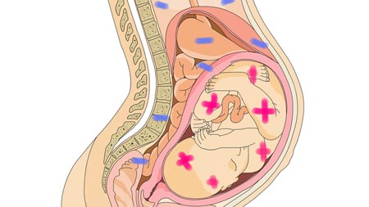
ГБН
это заболевание, в основе которого лежит несовместимость крови матери и ребенка по резус – фактору или группе крови. Резус- фактор - это белок, который содержится в эритроцитах примерно у 85 % людей, у 15% людей этого белка нет – резус отрицательный.

Slide 3
Патогенез:
Конфликт возникает, если мать резус отрицательная, а ребенок унаследовал от отца положительный резус- фактор. Положительный резус фактор ребенка проникает через плаценту в кровь матери.
Для матери этот белок является чужеродным и на него вырабатываются антитела, которые возвращаются в кровяное русло ребенка, где и происходит конфликт а/г + а/т, антигенами являются эритроциты плода.
В результате конфликта происходит разрушение эритроцитов (гемолиз) плода. Из разрушенных эритроцитов образуется большое количество непрямого (токсичного) билирубина, который и оказывает токсическое действие на организм ребенка.

Slide 4
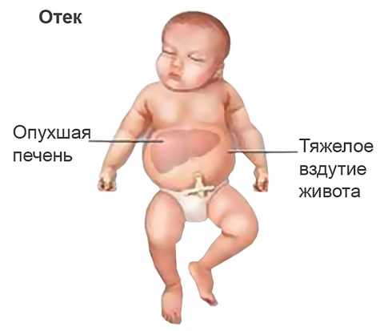
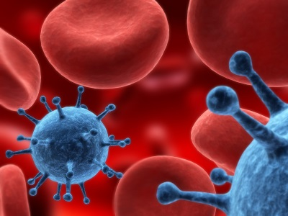
Различают три формы ГБН
Анемическая форма
легкая, встречается редко. Общее состояние нарушено мало. К 7-10 дню появляются основные клинические симптомы: бледность кожи, незначительные увеличения селезенки и печени, снижение гемоглобина, эритроцитов.
Желтушная форма
более тяжелая, встречается наиболее часто. Самый характерный симптом- желтуха, появляющаяся иногда до рождения, но чаще в первые сутки жизни . Печень и селезенка увеличиваются, моча темная, стул не изменен. Ребенок становится крайне вялым, сонливым, рефлексы угнетены. При поражении ядер головного мозга появляется «мозговой крик», судороги, нистагм, симптом Грефе, дыхательные расстройства.
Отечная форма
самая тяжелая. Плод погибает до рождения или рождается в крайне тяжелом состоянии и умирает в течение нескольких часов.

Slide 5
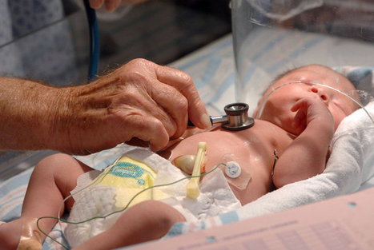
Лечение
Заменное переливание одногруппной и резус отрицательной крови (по показаниям).
В/в дезинтоксикационная терапия.
Светотерапия (курс 24-48 часов).
Фенобарбитал для улучшения функций печени.
Витамины группы В и С, энтеросорбенты (карболен, смекта).
Гормоны (в тяжелых случаях).
Вскармливание с первых часов жизни смесями, пастеризованным материнским молоком.
Точное и своевременное выполнение всех врачебных назначений.
Тщательный уход за кожей и слизистыми.
Желчегонные: фламин, аллохол, витамин Е.

Slide 6
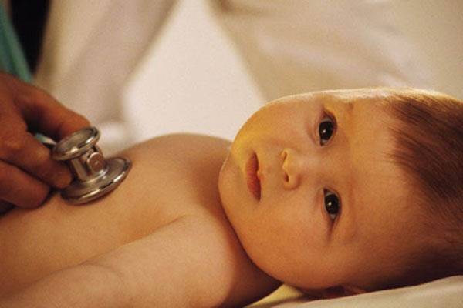
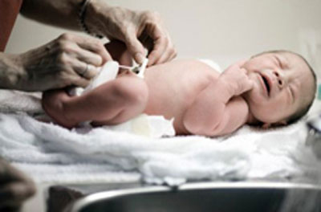
Профилактика
1.Резус отрицательным девочкам и женщинам противопоказаны переливания крови, плазмы, гаммаглобулина;
2. Предупреждение абортов, так как титр антител с каждой беременностью возрастает, а если аборт неизбежен, то в первый день после аборта вводят анти-Д-глобулин, который способствует быстрому выведению эритроцитов ребенка из крови матери.
3. Беременных с высоким титром антител на 16-32 неделе Госпитализируют на 12-14 дней в дородовое отделение, где им проводится неспецифическое лечение или плазмофорез 2-3 кратно.
4.При нарастании у беременной титра антирезусных антител родовспоможение проводят досрочно на 37-39 неделе путем Кесарева сечения.
5.Быстрее отделить ребенка от матери после родов (перерезать пуповину не дожидаясь прекращения пульсации ).

Slide 7
